Slide 1
Проверь себя
Викторина для детей
(знаешь ли ты правила пожарной безопасности)
Воспитатель Опарина С.А.

Slide 2
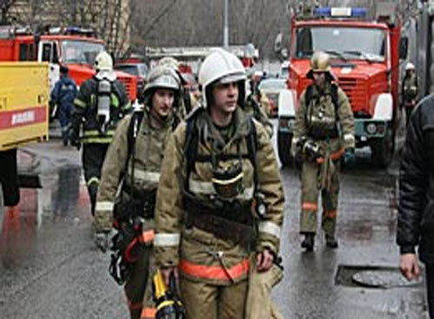
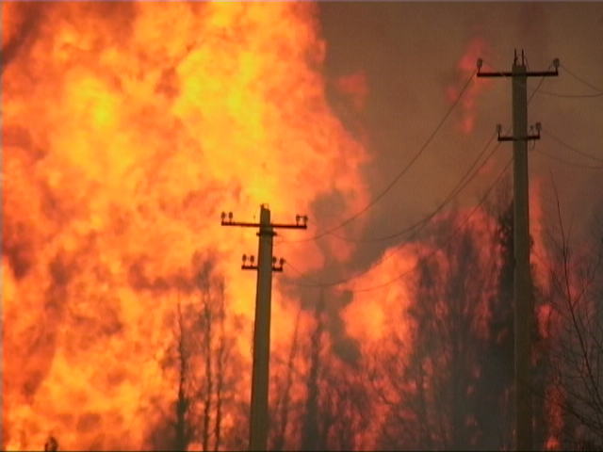
Отгадай загадку (посмотри отгадку)
С огнем бороться мы должны —
Мы смелые работники.
Мы очень людям всем нужны,
Так кто же мы ?
Если дым валит клубами,
пламя бьется языками,
и огонь везде, и жар –
это бедствие -

Slide 3
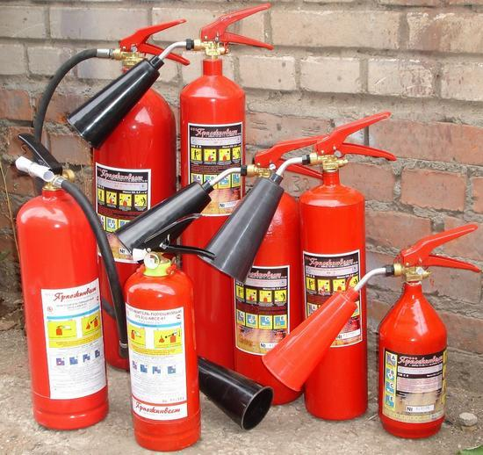
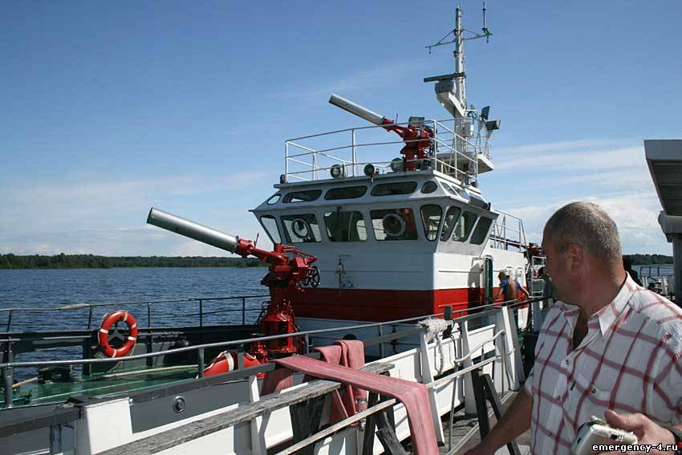
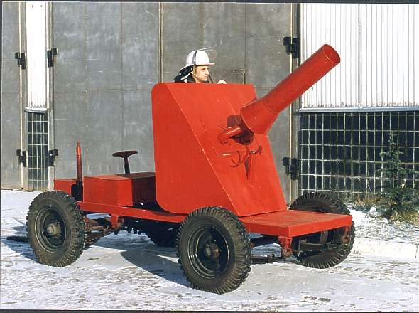
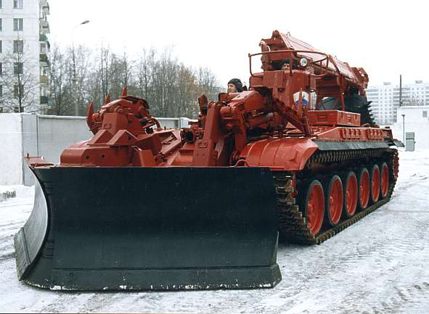
Что лишнее? (нажми на картинку)

Slide 4
Да, ты прав, это средства пожаротушения, а все остальное -техника
нажми

Slide 5
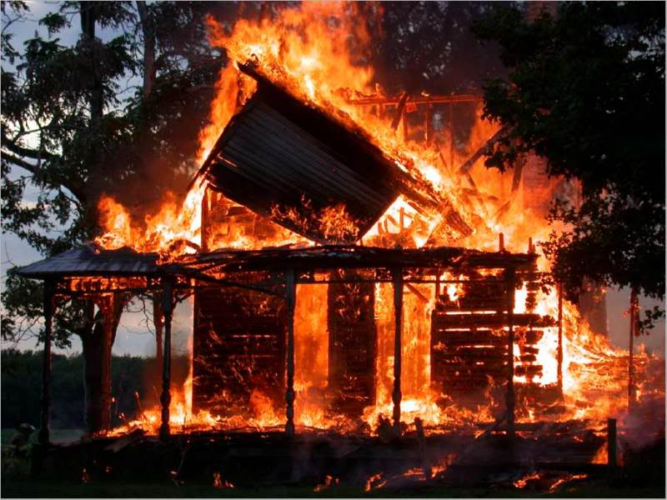
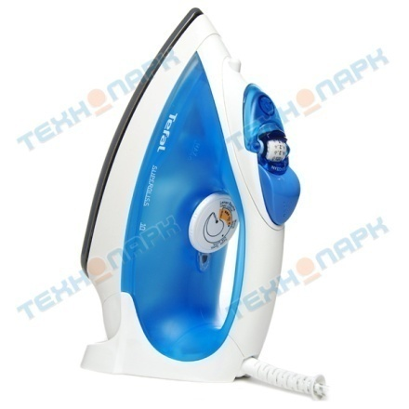
Подскажи словечко
(нажми, увидишь правильный ответ)
Где с огнем беспечны люди,
Там взовьется в небо шар,
Там всегда грозить нам будет
Злой... ….
Дым столбом поднялся вдруг.
Кто не выключил ... ?

Slide 6

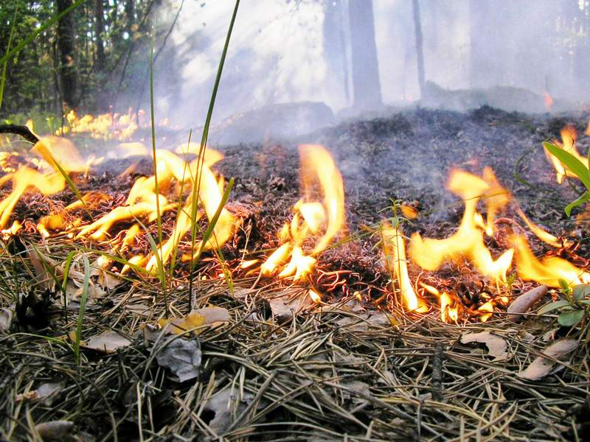
Стол и шкаф сгорели разом.
Кто сушил белье над ... ?
Пламя прыгнуло в листву.
Кто у дома жег ... ?
нажми

Slide 7
Нет, подумай ещё
нажми

Slide 8
Нет, подумай ещё
нажми

Slide 9
Нет, подумай ещё
нажми

Slide 10
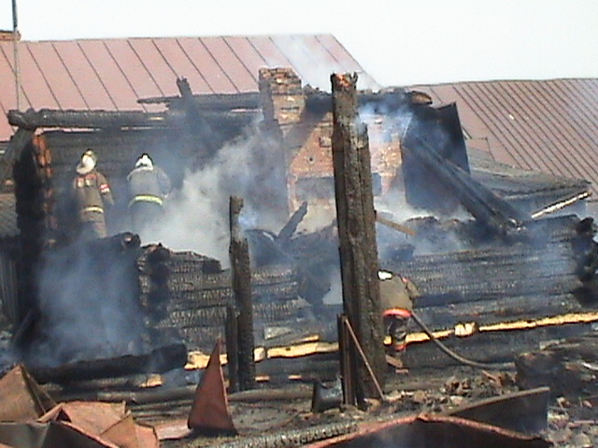
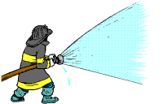
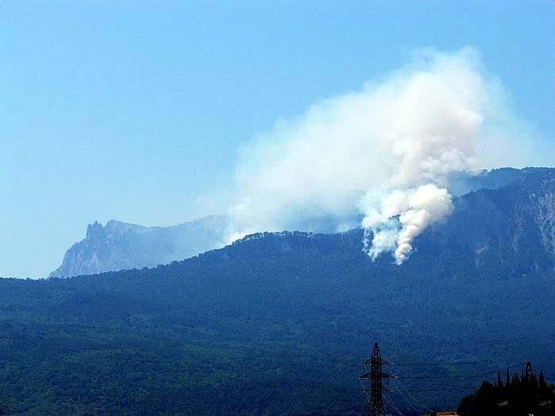

Крепко помните, друзья,
Что с огнем шалить ... .
Дым увидел — не зевай.
И пожарных ... .

Slide 11
Какой номер у пожарной
охраны? (нажми на номер)
01
02
03
04

Slide 12
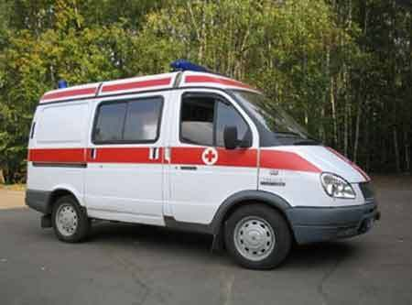
Ошибка, это номер скорой помощи
03
нажми

Slide 13
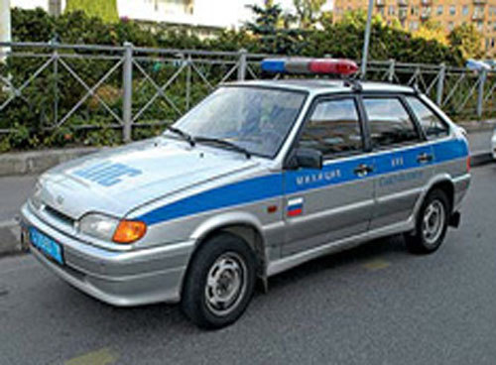
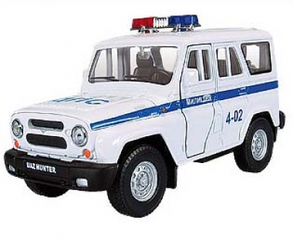
Подумай ещё, это телефон милиции
02
нажми

Slide 14
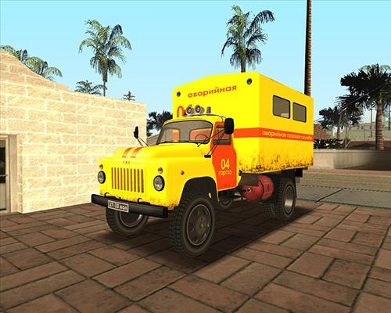
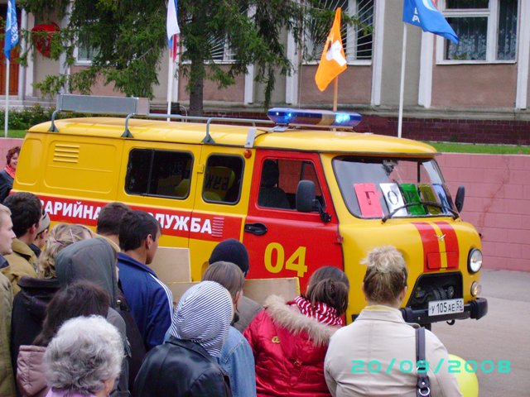
Будь внимателен, это номер аварийной службы ГАЗА
04
нажми

Slide 15
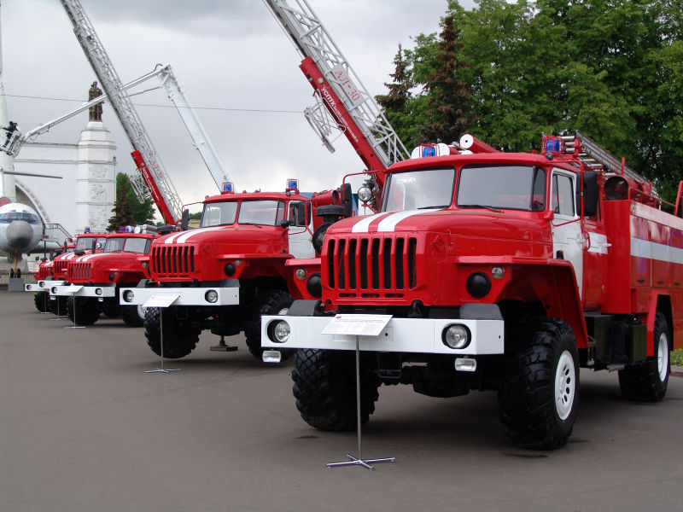
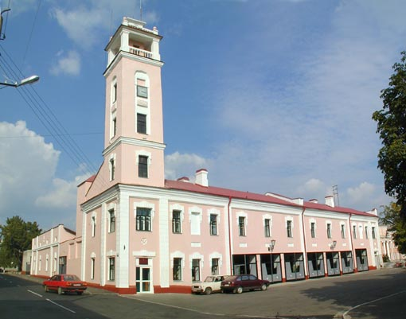
Ты прав, это номер пожарной охраны
01
Молодец !

Slide 16
Служба "Ноль один"
Я расскажу немного о службе "Ноль один",
И в праздники любые, и в выходные дни
Пожарные на службе - совсем не спят они.
Диспетчер днём и ночью за городом следит -
Наш номер всех короче: всего лишь - "Ноль один".
Вот телефон сработал - диспетчер трубку снял,
И слушая кого-то, в журнал всё записал:
Объект и его адрес, что именно горит.
И сразу кому надо об этом сообщит.
На вызов очень часто мы едем не одни,
За нами следом мчаться "Ноль два" или "Ноль три".
"02" - чтоб за порядком на месте проследить,
"03" - чтоб пострадавших в больницу увозить.

Slide 17
Правила пожарные без запинки знай.
Правила пожарные строго соблюдай.
Утром, вечером и днем
Осторожен будь с огнем!
01

